Slide 1


Slide 2
فصل 2
برنامه‌نویسی روندی در JAVA

Slide 3
نکته پیش از شروع به یادگیری Java
در مباحثی که ارائه می‌شود، عمدتا به وجوه تفاوت زبان Java با C یا C++ در برنامه‌نویسی روندی پرداخته می‌شوند و وجوه اشتراکی مروری گذرا خواهند شد یا این که دانسته در نظر گرفته شده و مجددا بازگو نمی‌شوند.

Slide 4
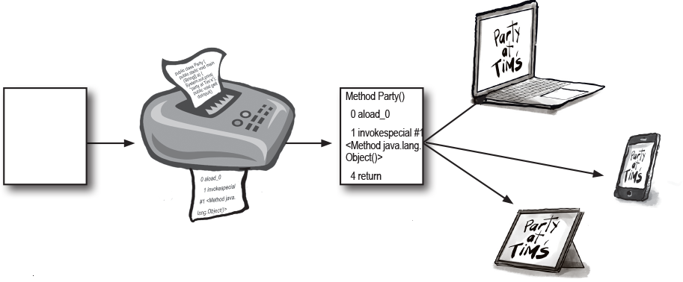
شیوه ای که جاوا کار می‌کند
هدف: فرض کنید بخواهید یک برنامه‌ی کاربردی (در این مثال، یک دعوتنامه‌ی مهمانی به صورت تعاملی) نوشته و بر روی هر دستگاهی که دوستانتان دارند به کارش بیندازید.
کد منبع برای
دعوتنامه‌ی
مهمانی تعاملی
منبع
خروجی (کد)
کامپایلر
ماشین‌های
مجازی

Slide 5
مراحل اجرای یک برنامهJava
قبل از شروع برنامه‌نویسی باید با تنظیمات کامپیوتر خود آشنا شوید. هر کامپیوتر محیط متفاوتی را برای توسعه‌ی یک برنامه فراهم می‌کند، اما صرف نظر از این که از چه محیطی استفاده کنید، سه مرحله‌ی اساسی زیر را دنبال خواهید کرد:
در یک برنامه به عنوان کلاس Java تایپ می‌کنید.
فایل برنامه را کامپایل می‌کنید.
نسخه‌ی کامپایل شده‌ی برنامه را اجرا می‌کنید.

Slide 6
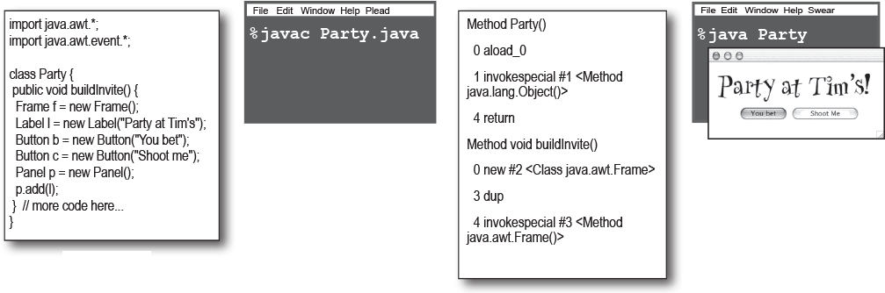
اجرای برنامه دعوتنامه‌ی مهمانی
فایل کد منبع را تایپ ‌کنید
آن را با استفاده از کامپایلر javac کامپایل ‌کنید
کد بایتی کامپایل‌شده را روی یک ماشین مجازی جاوا اجرا ‌کنید.
با اجرای javac (برنامه‌ی کاربردی کامپایلر) فایل Party.java را کامپایل کنید. اگر خطایی نداشته باشید، کدهای بایتی Javaی نتیجه در یک فایل با همان نام و پسوند .class (در اینجا به نام Party.class) ذخیره می‌شوند. لازم نیست تمام جزئیات این برنامه را هم اکنون درک کنید، اما درک ساختار اساسی آن اجتناب‌ناپذیر است.
با راه‌ انداختن ماشین مجازی جاوا (JVM) با فایل Party.class برنامه را اجرا کنید. JVM کد بایتی را به چیزی که بسترکار زیربنایی می‌فهمد ترجمه و برنامه‌ی شما را اجرا می‌کند.
کد منبع خود را تایپ کرده و به عنوان Party.java ذخیره کنید.
فایل برنامه‌های javaیی که شما می‌نویسید باید از پسوند .java استفاده کنند.
کد کامپایل‌شده: Party.class

Slide 7

سرعت و استعمال حافظه
من شنیده‌ام که جاوا در مقایسه با زبان های کامپایل‌شده‌ای مثل C و Rust خیلی سریع نیست.
وقتی جاوا در ابتدا منتشر شد کند بود. اما کمی بعد تقویت کننده‌ اجرایی HotSpot VM ابداع شد که در افزایش سرعت آن تاثیرگذار بود.
اگرچه درست است که جاوا سریع‌ترین زبان موجود نیست، اما تقریبا به عنوان یک زبان خیلی سریع به اندازه‌ی زبان‌هایی مثل C و Rust و به مراتب سریع‌تر از اکثر زبان‌های برنامه‌نویسی در نظر گرفته می‌شود.
ماشین مجازی جاوا (JVM) خود می‌تواند کد شما را حین این‌که در حال اجراست بهینه‌سازی کند، بنابراین پدید آوردن برنامه‌های کاربردی خیلی سریع بدون نیاز به نوشتن کد خاص با کارکرد بالا امکان‌پذیر است.
اما اذعان می‌کنیم که جاوا در مقایسه با C و Rust حافظه‌ی خیلی زیادی مصرف می‌کند.

Slide 8
گرچه انتظار پاسخ دقیق نداریم، اما با توجه به معلوماتتان از برنامه‌نویسی تلاش کنید حدس بزنید هر خط از کدهای داده‌شده چه کاری انجام می‌دهد!
فعالیت در کلاس
int size = 27;
String name = "Fido";
Duck myDuck = new Duck(name, size);
x = size - 5;
if (x < 15) myDuck.quack(8);
while (x > 3) {
myDuck.play(); }
try {
readTheFile("myFile.txt");
}
catch (FileNotFoundException ex){
System.out.print("File not found.");
}
int[] numList = {2, 4, 6, 8};
System.out.print("Hello");
System.out.print("Duck: " + name);
String num = "8";
int z = Integer.parseInt(num);

Slide 9
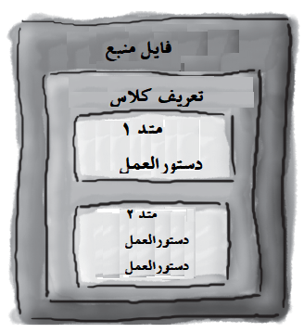
ساختار کد در جاوا
یک فایل کدی منبع (با پسوند .java) معمولا یک تعریف کلاس را در بر دارد.
کلاس قطعه‌ای از برنامه‌ی شما را نمایش می‌دهد، اگرچه یک برنامه‌ی کابردی خیلی کوچک ممکن است فقط به یک کلاس واحد نیاز داشته باشد.
در زبان برنامه‌نویسی Java هیچ چیز نمی‌تواند خارج از یک کلاس وجود داشته باشد.
در آینده خواهیم دید که مفهوم کلاس بسیار غنی‌تر از این است، اما در حال حاضر تنها چیزی که باید به آن توجه نمود این است که Java زبانی شئ‌گراست و به منظور مدل‌سازی اشیای دنیای خارج از کلاس استفاده می‌کند، لذا هر یک از برنامه‌های Java در یک کلاس ذخیره می‌شوند.
برنامه‌ی کد در یک کلاس بایستی درون یک جفت آکولاد ({ }) محصور ‌شود که بلوک نامیده می‌شود.

Slide 10
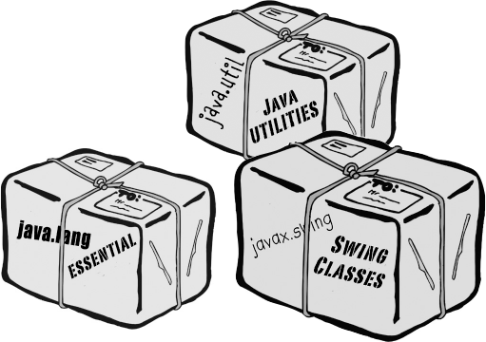
بسته (package)
در جاوا API، کلاس‌های مرتبط به هم درون بسته‌ (package)ها گروه‌بندی شده‌اند.
به طور کلی هر کلاس باید داخل یک بسته قرار گیرد.
برای استفاده از یک کلاس درAPI، شما مجبورید بدانید کلاس در کدام بسته است.
به منظور استفاده از کلاس‌های درون بسته‌ها بایستی از اعلان import استفاده نمود.
به طور پیش‌فرض بسته‌ی java.lang در هر برنامه‌ی Java، import می‌شود بنابراین کلاس‌های درون java.lang تنها کلاس‌های Java API هستند که نیاز به اعلان import ندارند.

Slide 11
ساختار کد در جاوا
اما دقیقاً چه چیزی درون یک کلاس قرار می‌گیرد؟
پاسخ همه نوع چیز است، اما در حال حاضر، ما خود را به متدها محدود می‌کنیم.
به یک قطعه کد اجرایی که یک فرمان کامل را نشان می‌دهد دستورالعمل گفته می‌شود.
متد دنباله‌ای با نامی مشخص از دستورالعمل‌هاست که همگی با هم برای انجام یک کار خاص در درون یک بلوک قرار گرفته‌اند.
عبارات درون بلوک مجموعه ای از دستورالعمل‌ها را مشخص می‌کنند که کامپیوتر باید زمانی که متد را اجرا می‌کند اعمال نماید.
درست همان‌طور که یک انشا را با متصل کردن کامل جملات با هم آماده می‌کنید، یک متد را نیز با ردیف کردن دستورالعمل‌ها کنار هم قرار می‌دهید.
متدهای ساده مانند افعال هستند: آن‌ها به رایانه دستور می‌دهند تا عملی را انجام دهد.

Slide 12
ساختار کد در جاوا
هر کلاس حداقل یک متد دارد.
متدهای شما بایستی درون یک کلاس (به بیان دیگر درون بلوک کلاس) اعلان شده باشند.
متدها باید در یک جفت آکولاد تعریف شوند.
درون آکولادهای یک متد دستورالعمل‌های چگونگی اجرای آن متد را بنویسید. کد متد اساسا مجموعه‌ای از دستورالعمل‌هاست و فعلا شما می توانید به متد به عنوان یک تابع یا روند بنگرید.
مفهوم متدها در Java تا حدودی نزدیک به مفهوم تابع در زبان C یا C++ در حوزه شئ‌گرایی است.
با ایجاد متد، دستورالعمل‌های درون برنامه‌ی متدها فقط یک مرتبه نوشته می‌شوند، از دید سایر متدها مخفی بوده و می‌توانند از چندین جای یک برنامه مورد استفاده قرار گیرند.
بعد از کلاس، متدها کوچکترین واحد بعدی کد در Java هستند.
در داخل آکولادهای یک کلاس شما می‌توانید چندین متد مختلف تعریف کنید.

Slide 13
main
همانند زبان C یا C++ یک برنامه‌ی کامل نیاز به حداقل یک متد خاص دارد که به متد main معروف است.
هنگامی که JVM شروع به اجرا می‌کند، در خط فرمان کلاسی را که به آن می‌دهید جستجو می‌کند. سپس شروع به جستجوی متد نوشته‌شده‌ی ویژه‌ی main می‌کند که دقیقاً شبیه به نظر می‌رسد به:
public static void main (String[] args) {
// your code goes here
}
متد main() جاییست که برنامه‌ی شما شروع به اجرا می‌کند. JVM همه‌چیز بین آکولادهای {} متد main شما را اجرا می‌کند.
هر برنامه‌ی جاوا باید حداقل یک کلاس، و حداقل یک متد main (نه یک main برای هر کلاس، بلکه فقط یک main به ازای هر برنامه‌ی کاربردی) داشته باشد.
صرف نظر از این که برنامه‌ی شما چقدر بزرگ باشد (به عبارت دیگر، صرف نظر از این که برنامه‌ی شما از چند کلاس استفاده ‌کند)، در هر صورت بایستی یک متد main() برای به راه‌اندازی برنامه وجود داشته باشد.
همان‌طور که خط اول یک کلاس به عنوان سرایند کلاس شناخته می‌شود، خط اول یک متد نیز به عنوان سرایند متد شناخته می‌شود. سرایند main نسبتاً پیچیده است. فعلا توصیه می‌شود آن را صرفا به خاطر بسپارید.
توجه داشته باشید که متد main بلوک مخصوص به خود را دارد که آن نیز برای گروه بندی استفاده می‌شود. این نشان می‌دهد که هر آن‌چه که درون آن ظاهر می‌شود بخشی از متد main است. برای شروع اجرای هر برنامه متد main همواره یک مرتبه به طور خودکار فراخوانی می‌شود.
سرایند (header)

Slide 14
سوال در خصوص main
آیا باید در هر کلاسی که می نویسیم یک main قرار دهیم؟
خیر. یک برنامه‌ی جاوا ممکن است از ده‌ها (حتی صدها) کلاس استفاده کند، اما کافیست فقط یکی از آن کلاس‌ها شامل یک متد main باشد-همانی که اجرای برنامه را شروع می‌کند.

Slide 15
رشته
هنگامی که برنامه‌های Java را می‌نویسید (مانند برنامه‌ی MyFirstApp)، اغلب می‌خواهید متنی برای نمایش در خروجی قرار دهید. برنامه‌نویسان از چنین متنی به عنوان یک رشته یاد می‌کنند.
در Java یک رشته را به صورت واقعی با احاطه کردن متن در علامت‌های نقل قول مشخص می‌کنیم، مانند
"this text is surrounded by quotation marks."
توجه شود که شما باید از علامت نقل قول دوتایی نه از علامت نقل قول تکی استفاده کنید. مثلا عبارت زیر رشته‌ی معتبری نیست:
'bad stuff here. '
اما عبارت زیر یک رشته‌ی معتبر است:
"this string even has 'these' quotes inside."
رشته نباید بیش از یک خط از یک برنامه را در بر بگیرد، لذا مورد زیر یک رشته‌ی معتبر نیست:
"this is really
bad stuff
right here."

Slide 16

چاپ رشته با استفاده از System.out.print() در Java
System یک کلاس و بخشی از بسته‌ی java.lang است که با وجود import نشدنjava.lang در ابتدا، در درون هر برنامه می‌تواند مورد استفاده قرار گیرد.
برای چاپ رشته‌ی دلخواه sample در Java می توان از دستور System.out.print(sample) استفاده نمود.
مثال: یک فایل Javaی کامل اگر صرفا شامل دستور System.out.print("Hello world!"); باشد خروجی در خط فرمان به صورت زیر می‌باشد:
دستور System.out.print() نمایش کاراکترها را از جایی که آخرین دستورالعمل تمام شده بود ادامه می‌دهد.
بنابراین نوشتن دو دستور متوالی چاپ به صورت زیر نیز منجر به همان خروجی خواهد شد.
System.out.print("Hello"); System.out.print(" world!");
قرار دادن پرانتزها ولو درونشان تهی باشد الزامیست.

Slide 17

چاپ رشته با استفاده از System.out.println در Java
جهت چاپ رشته‌ی دلخواه sample در Java به طوری که پس از چاپ رشته مکان نما به خط بعدی منتقل ‌شود از دستور System.out.println(sample) استفاده می‌کنیم.
بنابراین دستور System.out.println(sample) باعث ایجاد یک خط جدید در خروجی می‌شود.
مثال:
System.out.println("Hello world!");
Java با زبان‌های C یا C++ وجوه اشتراکی متعددی دارد. به عنوان مثال Java نیز از دنباله‌های گریز، یعنی ترکیب دو کاراکتر مانند n\، \t و ... که عمل مشخصی را انجام می‌دهند پشتیبانی می‌کند.
با توجه به این مطلب خروجی بالا را می‌توان از طریق دستورالعمل زیر نیز تولید نمود:
System.out.print("Hello world!\n");
خط جدید

Slide 18
چاپ رشته با استفاده از System.out.printf در Java
در زبان C با دستور printf آشنا شدیم که داده‌ها را با فرمت خاصی به خروجی می برد یا اصطلاحا داده‌ی فرمت شده را نمایش می‌دهد.
دستورهای System.out.print و System.out.println چنین قابلیتی را ندارند.
جهت چاپ داده‌های فرمت شده می‌توان از دستور System.out.printf استفاده نمود.
شکل کلی استفاده از این دستور به صورت زیر است:
System.out.printf(formatstring, argumentlist);
پارامتر formatstring یک رشته‌ی فرمت شده است و مشابه عملکردی که دستور printf در زبان C دارد می‌تواند شامل یک متن ثابت به همراه شاخص‌های تبدیل که تعیین‌کننده‌ی فرمت خروجی هستند و همچنین دنباله‌های گریز باشد.
متن ثابت مستقیما توسط دستورprintf چاپ می‌شود، اما شاخص‌های تبدیل نوع داده‌های متناظر در argumentlist را به ترتیبی که از چپ به راست آمده‌اند مشخص می‌کنند.

Slide 19

چاپ رشته با استفاده از System.out.printf در Java
اگر argumentlist شامل بیش از یک آرگومان باشد، سایر آرگومان‌ها با یک علامت , از هم تفکیک می‌شوند.
یادآوری می‌شود که برای شاخص‌های تبدیل از علامت % به همراه کاراکتری که نوع داده را نمایش می‌دهد استفاده می‌کنیم.
برای ایجاد خط جدید با دستور System.out.printf در Java به جای استفاده از علامت \n صرفا از %n استفاده می‌کنیم.
System.out.printf("%s%n%s", "Hello", "World!");
خروجی:

Slide 20
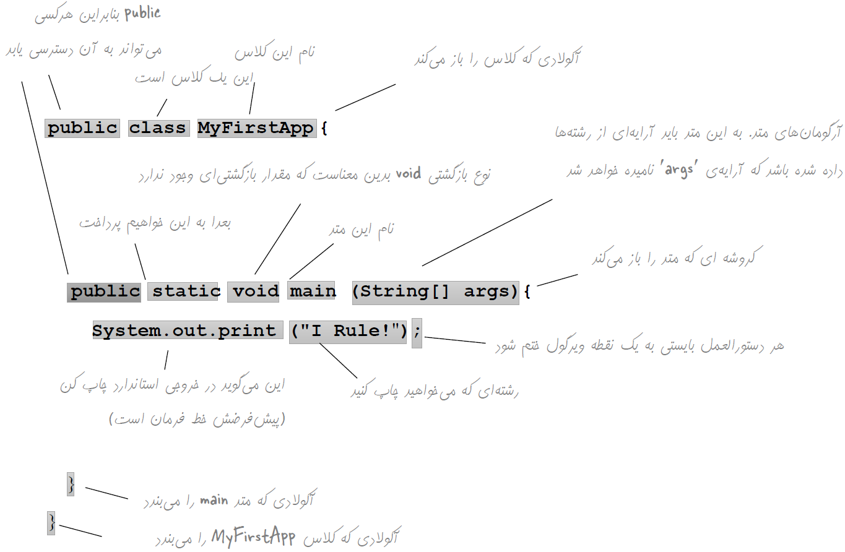
ساختار یک کلاس
طبق قرارداد Oracle نام کلاس‌ها همیشه با یک حرف بزرگ شروع می‌شود که تشخیص آن‌ها را آسان می‌کند.
در java نام کلاس public و نام فایل بایستی با یکدیگر مطابقت داشته باشند، بنابراین این برنامه باید در فایلی به نام MyFirstApp.java ذخیره شود.
class کلیدواژه‌ای تعریف‌شده در زبان Javaست که در سرایند ظاهر می‌شود.
نام‌گذاری کلاس‌ها از همان اصول نام‌گذاری شناسه‌ها که در درس مبانی برنامه‌نویسی آموختیم تبعیت می‌کنند.

Slide 21
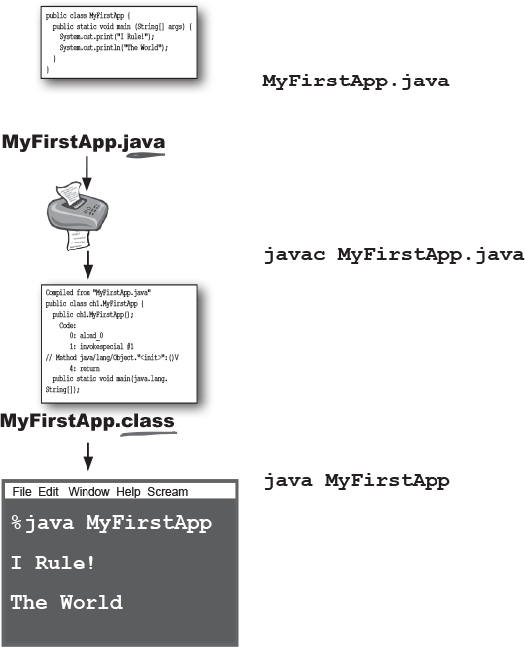
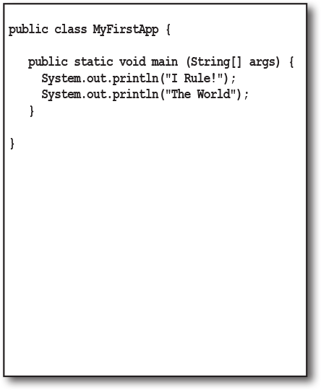
اولین برنامه‌ی کامل در زبان JAVA
ذخیره
کامپایل
اجرا
در صورتی که برای اجرای فایل‌های کدی کتاب HFJ احیانا با خطایی مشابه
error: could not find or load main class ch1.myfirstapp
caused by: java.lang.classnotfoundexception: ch1.myfirstapp
مواجه شدید یک راه حل ممکن است این باشد. از مسیر پوشه ای فعلی که کد در آن قرار دارد به مسیر مافوق بروید. سپس در دستور نام بسته را در ابتدا وارد کنید. مثلا با فرض قرار داشتن کد myfirstapp در بسته‌ی ch1، به صورت زیر عمل کنید:
java ch1.myfirstapp

Slide 22
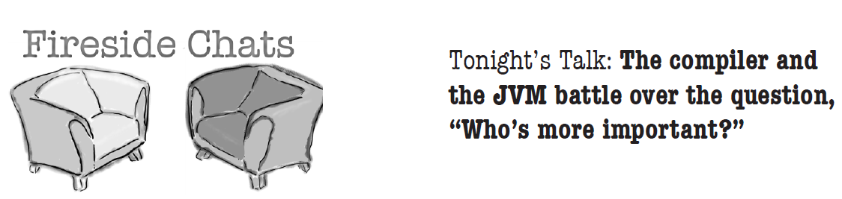
فعالیت اختیاری امتیازی- اجرای دو نفره توسط دانشجویان
HFJ- Page 10

Slide 23
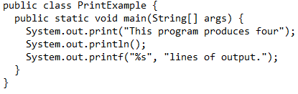

مثالی از یک کد کامل با دستور چاپ
خروجی:

Slide 24
الحاق رشته‌ای
با استفاده از عملگر + می توان رشته‌ها را در Java الحاق نمود.
هرگاه هر دو عملوند عملگر + رشته باشند عملگر + یک رشته‌ی جدید می سازد که در آن کاراکترهای عملوند سمت راست در انتهای کاراکترهای مربوط به رشته‌ی سمت چپ عملوند قرار داده می‌شوند.

Slide 25

مثال الحاق رشته‌ای
سه رشته‌ی "java " ، "is " و"object-oriented!" با استفاده از عملگر + در دستورالعمل زیر الحاق می‌شوند.
System.out.println("Java " + "is " + "object-oriented!");
خروجی:

Slide 26

الحاق رشته‌ای
اگر یکی از عملوندهای عملگر + رشته باشد، دیگری نیز حتی اگر رشته نباشد در اثر الحاق تبدیل نوع به رشته می‌شود.
int v = 17;
System.out.print("x = " + v);
خروجی:

Slide 27
الحاق رشته‌ای
Java عملوندهای هر عملگر را از چپ به راست و با توجه به اولویت آن‌ها ارزیابی می‌کند.
دقت کنید که عملگر الحاق رشته ای + با عملگر متناظر مورد استفاده برای جمع بستن اشتباه نشود!
int y = 5; System.out.println("y + 2 = " + y + 2);
خروجی:
چرا؟
در اینجا ابتدا مقدار y که 5 است به رشته ی "y + 2 = " و سپس مقدار 2 به رشته‌ی بزرگ‌تر "y + 2 = 5" ملحق می‌شود.
در صورتی که بخواهیم "y + 2 = 7" چاپ شود، بایستی از پرانتز استفاده نمود که اولویت بالاتری نسبت به عملگر + دارد، به شکل زیر:
System.out.println("y + 2 = " + (y + 2));

Slide 28

مثال دیگر از الحاق رشته‌ای
int y = 5; System.out.println("y + 2 = " + y * 2);
خروجی:
چرا؟
عملگر * اولویت بالاتری نسبت به + دارد.
.

Slide 29
دستورالعمل‌ها در Java شامل اعلان‌ها، تخصیص‌ها، فراخوانی متدها و ...
int x = 3;
String name = "talented";
x = x * 17;
System.out.print("x = " + 17);
double d = math.random();
// this is a comment

Slide 30
دستورالعمل‌ها در Java شامل اعلان‌ها، تخصیص‌ها، فراخوانی متدها و ...
هر دستورالعمل بایستی به یک نقطه ویرگول ختم شود.
x = x + 1;
توضیح تک‌خطی با دو اسلش رو به جلو شروع می‌شود.
x = 22;
// this line disturbs me
اکثر فضاهای خالی اهمیتی ندارند.
x = 3;
متغیرها با یک نام و یک نوع اعلان می‌شوند.
int weight;
//type: int, name: weight

Slide 31
کلیدواژه‌های ذخیره‌شده در Java
Java نیز شامل کلیدواژه‌های ذخیره‌شده‌ایست که از آن‌ها نمی‌توان به عنوان نام شناسه استفاده نمود.
true | super | private | int | float | double | catch | _
try | switch | protected | interface | for | else | char | abstract
void | synchronized | public | long | goto | enum | class | assert
volatile | this | return | native | if | extends | const | boolean
while | throw | short | new | implements | false | continue | break
 | throws | static | null | import | final | default | byte
 | transient | strictfp | package | instanceof | finally | do | case
کلیدواژه‌های ذخیره‌شده در Java

Slide 32
ساختارهای تکراری
while (x > 12) {
x = x - 1;
{
for (int i = 0; i < 10; i = i + 1) {
System.out.print("i is now " + i);
}

Slide 33
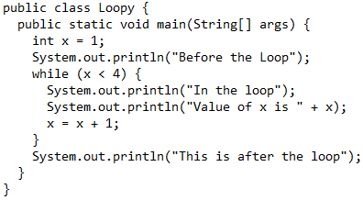
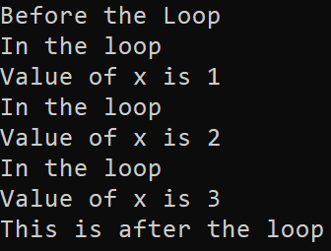
مثال از ساختار تکراری while
خروجی:

Slide 34
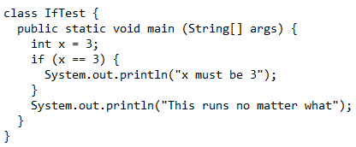

مثال از ساختار انتخابی if
خروجی:

Slide 35
تعریف متد دلخواه توسط کاربر
یادآوری می‌شود که در زبان C به منظور اعلان توابع بخشی از برنامه به تعریف تابع اختصاص می‌یافت و درون تابع main فراخوانی صورت می‌پذیرفت.
مشابه زبان C در Java هم می‌توانیم متدهای دلخواه خود را تعریف نماییم و به همین صورت برای متدها عمل می‌شود.
نام متد از قوانین نام‌گذاری شناسه‌ها تبعیت می‌کند.
نام متدها مانند متدmain با حروف کوچک شروع می‌شوند.
Java دارای قراردادهایی برای حروف بزرگ است که به طور نسبتاً ثابتی توسط برنامه‌نویسان از آن‌ها پیروی می‌شود. مثلا وقتی چند کلمه را برای تشکیل یک نام کلاس یا متد کنار هم می‌گذارید، بعد از اولین کلمه، حرف اول هر کلمه را بزرگ بنویسید.

Slide 36
قراردادهای نام‌گذاری کلاس، متد و ثابت‌ها
به عنوان مثال، فرض کنید که می خواهید کلمات "all my children" را به عنوان یک شناسه کنار هم قرار دهید. نتیجه این خواهد بود:
AllMyChildren : برای نام کلاس (هر کلمه با حروف بزرگ شروع می‌شود)
allMyChildren : برای نام متد (با یک حرف کوچک و کلمات بعد با حروف بزرگ شروع می‌شوند)
ALL_MY_CHILDREN : برای نام یک ثابت (همگی با حروف بزرگ، با کلمات جدا شده با زیرخط)
ثابت‌ها بعدا مورد بررسی قرار خواهند گرفت.
در استفاده از شناسه های طولانی تردید نکنید. هرچه نام شما تشریحی‌تر باشد، برای دیگران (از جمله خود شما) که برنامه‌هایتان را بخوانند آسان‌تر است. چنین شناسه‌های توصیفی ارزش زمانی را که برای تایپ صرف می‌کنند دارند.
برای مثال برای کار با رشته‌ها یک متد کتابخانه‌ای در java وجود دارد کهcompareToIgnoreCase نامیده می‌شود.

Slide 37
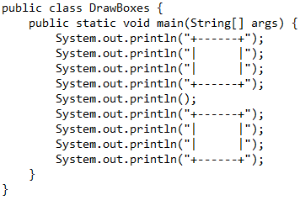
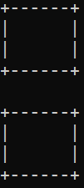
متدهای ایستا
Java برای اشیا طراحی شده است و برنامه‌نویسی در Java معمولاً شامل تجزیه‌ی یک مسئله به اشیای مختلف، هر کدام با متدهایی که وظایف خاصی را انجام می‌دهند است.
برنامه‌ی زیر را در نظر بگیرید که دو کادر متنی در خروجی ترسیم می‌کند:
خروجی:

Slide 38
متدهای ایستا
برنامه به درستی کار می‌کند، اما چهار خط مورد استفاده برای ترسیم کادر دو بار ظاهر می‌شود.
این افزونگی به چند دلیل نامطلوب است:
برای مثال، ممکن است بخواهید ظاهر کادرها را تغییر دهید، در این صورت باید تمام ویرایش‌ها را دوبار انجام دهید.
همچنین، ممکن است بخواهید کادرهای دیگری ترسیم کنید، که نیاز خواهید داشت کپی‌های اضافی از خطوط اضافی را تایپ (یا کپی و جایگذاری) کنید.
ما می‌توانیم برنامه را با معرفی یک دستور جدید برای ترسیم کادر و سپس دو بار اجرای آن دستور بهبود ببخشیم.

Slide 39
متدهای ایستا
Java یک دستور «یک کادر طراحی کن» ندارد، اما شما می‌توانید چنین دستوری را ایجاد کنید که به آن متد ایستا می‌گویند.
متدهای ایستا واحدهای تجزیه‌ی روندی هستند. ما معمولاً کلاس را به چندین متد ایستا می‌شکنیم، که هر کدام بخشی از مسئله‌ی کلی را حل می‌کند.
یک متد ایستا برای ترسیم یک کادر:
public static void DrawBoxes() {
system.out.println("+------+");
system.out.println("| |");
system.out.println("| |");
system.out.println("+------+");
}

Slide 40
متدهای ایستا
تاکنون یک متد ایستا به نام main دیده اید که شکل زیر را دارد:
public static void main(string[] args) {
دستورالعمل ها
}
متدهای ایستا نیز ساختار مشابهی دارند:
public static void نام متد() {
دستورالعمل ها
}
خط اول به عنوان سرایند متد شناخته می‌شود. شما هنوز نیازی به درک کامل این که هر قسمت از این سرایند در Java به چه معناست ندارید. در حال حاضر، فقط به یاد داشته باشید که به نوشتن public static void، همراه با نامی که می خواهید به متد بدهید، همراه با مجموعه‌ای از پرانتزها نیاز خواهید داشت.

Slide 41
متدهای ایستا
به طور خلاصه، معنی کلمات در سرایند به صورت زیر است:
کلمه‌ی کلیدی public نشان می‌دهد که این متد برای استفاده در تمام قسمت‌های برنامه‌ی شما در دسترس است. غالب متدهایی که می‌نویسید public خواهند بود.
کلمه‌ی کلیدی static نشان می‌دهد که این یک متد ایستا است (به سبک روندی، نه شئ‌گرا). فعلا تمام متدهایی که می‌نویسید ایستا خواهند بود، تا زمانی که تعریف اشیا را بیاموزید.
پرانتزهای خالی لیستی (در این مورد، یک لیست خالی) از مقادیری پارامترهایی که به عنوان ورودی به متد شما ارسال شده‌اند را مشخص می‌کند.
گنجاندن کلمه‌ی کلیدی static برای هر متدی که تعریف می‌کنید ممکن است دست و پا گیر به نظر برسد. اگرچه متدهای ایستا برای ایجاد نیاز به کمی کار دارند، اما ابزار قدرتمند و مفیدی برای بهبود برنامه‌های اصلی Java هستند.
بعد از سرایند در متد مثال ما، یک سری از دستورالعمل‌های println بدنه‌ی این متد ایستا را تشکیل می‌دهد. مانند main ، دستورالعمل‌های این متد به ترتیب از اول تا آخر اجرا می‌شوند.

Slide 42
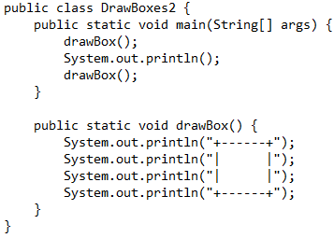
متدهای ایستا
از آنجایی که می خواهیم دستور drawBox را دو بار اجرا کنیم (برای ترسیم دو کادر)، متدmain شما باید شامل دو فراخوانی متدdrawBox باشد.
برنامه‌ی زیر متد drawBox را برای تولید خروجی مشابه برنامه‌ی drawBox اصلی استفاده می‌کند:
گفته شد که متد main همیشه نقطه‌ی شروع برای اجرای برنامه است. از این نقطه‌ی شروع شما می‌توانید ترتیب فراخوانی متدهای دیگر را تعیین کنید. Java به شما اجازه می‌دهد تا متدها را به هر ترتیبی که دوست دارید تعریف کنید.
قرار دادن متد main به عنوان اولین یا آخرین متد در کلاس یک قرارداد رایج است.
در این درس ما به طور کلیmain را در اولویت قرار می دهیم، اما اگر ترتیب را تغییر دهیم برنامه‌ها یکسان عمل می‌کنند.

Slide 43

تمرین
با استفاده از متدهای ایستای مرتبط برنامه ای در Java بنویسید که خروجی آن شکل زیر را تولید کند:

Slide 44
متدهای کتابخانه ای در Java
به طور کلی کتابخانه‌ی کلاسی Java شامل کلاس‌هایی متنوع شامل متدهایی برای کار با رشته‌ها و کاراکترها، انجام محاسبات معمول ریاضی، عملیات ورودی خروجی و ... می‌باشد. مثلا دستورهای print، println و printf که تاکنون استفاده نموده‌ایم نمونه‌هایی از متد می‌باشند.
به عنوان مثالی دیگر کلاس Math شامل مجموعه‌ای از متدها و ثابت‌های ریاضی از پیش تعریف شده برای انجام محاسبات معمول ریاضی می‌باشد.
این متدها خود در یک کلاس دیگر تعریف شده‌اند، لذا نمی توان صرفا با ارجاع به نامشان آن‌ها را فراخوانی نمود.
برای هر کلاسی که در یک برنامه import شده باشد می‌توان متدهای ایستای کلاس را با مشخص نمودن نام کلاسی که متد در آن اعلان شده است همراه با یک علامت (.) و نام کلاس به صورت
(لیست پارامتری)نام متد.نام کلاس
فراخوانی نمود.

Slide 45
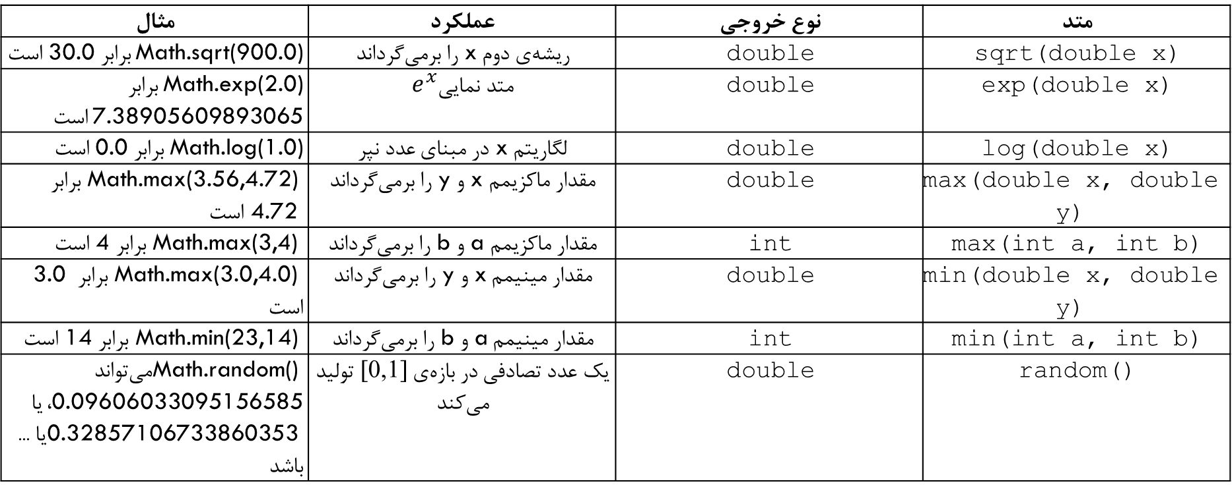
کلاس Math در Java
کلاس Math بخشی از بسته‌ی java.lang است، بنابراین نیازی به import نمودن آن به منظور استفاده از متدهایش نیست.
جدول زیر برخی متدهای ریاضی متداول کتابخانه‌ی Math در Java را به نمایش می کشد: برای یک لیست کامل از متدهای کلاس می توانید سند API مربوط به نسخه جاوای خود را بررسی نمایید.
متد | نوع خروجی | عملکرد | مثال
sqrt(double x) | double | ریشه‌ی دوم x را برمی‌گرداند | Math.sqrt(900.0) برابر 30.0 است
exp(double x) | double | متد نمایی$e^{x}$ | Math.exp(2.0) برابر 7.38905609893065 است
log(double x) | double | لگاریتم x در مبنای عدد نپر | Math.log(1.0) برابر 0.0 است
max(double x, double y) | double | مقدار ماکزیمم x و y را برمی‌گرداند | Math.max(3.56,4.72) برابر 4.72 است
max(int a, int b) | int | مقدار ماکزیمم a و b را برمی‌گرداند | Math.max(3,4) برابر4 است
min(double x, double y) | double | مقدار مینیمم x و y را برمی‌گرداند | Math.max(3.0,4.0) برابر 3.0 است
min(int a, int b) | int | مقدار مینیمم a و b را برمی‌گرداند | Math.min(23,14) برابر14 است
random() | double | یک عدد تصادفی در بازه‌ی [0,1] تولید می‌کند | Math.random() می‌تواند 0.09606033095156585، یا 0.32857106733860353 یا ... باشد

Slide 46
برخی از متدهای کلاس Math در Java
ceil(double x) | double | x را به کوچک‌ترین عدد صحیح بزرگ‌تر یا مساوی با x گرد می‌کند | Math.ceil(19.42) برابر 20.0 است
floor(double x) | double | x را به بزرگ‌ترین عدد صحیحی که کوچک‌تر یا مساوی با x است گرد می‌کند | Math.floor(-17.3) برابر -18.0 است
pow(double x, double y) | double | x را به توان y می‌رساند | Math.pow(3.0, 5.0) برابر 243.0 است
toRadians(double z) | double | زاویه z به درجه را تبدیل به رادیان می‌کند | Math.toRadians(45.0) برابر 0.7853981633974483 است
sin(double x) | double | سینوس x که بر حسب رادیان وارد شده است را محاسبه می‌کند | Math.sin(45.0) برابر 0.7071067811865475 است
cos(double x) | double | کسینوس x که بر حسب رادیان وارد شده است را محاسبه می‌کند | Math.cos(45.0) برابر 0.7071067811865475 است
tan(double x) | double | تانژانت x که بر حسب رادیان وارد شده است را محاسبه می‌کند | Math.tan(45.0) برابر 0.9999999999999999 است
abs(double x) | double | قدرمطلق x را بر می‌گرداند | Math.abs(-4.65) مقدار 4.65 را برمی گرداند.
abs(int a) | int | قدرمطلق a را بر می‌گرداند | Math.abs(-465) مقدار 465 را برمی گرداند.

Slide 47
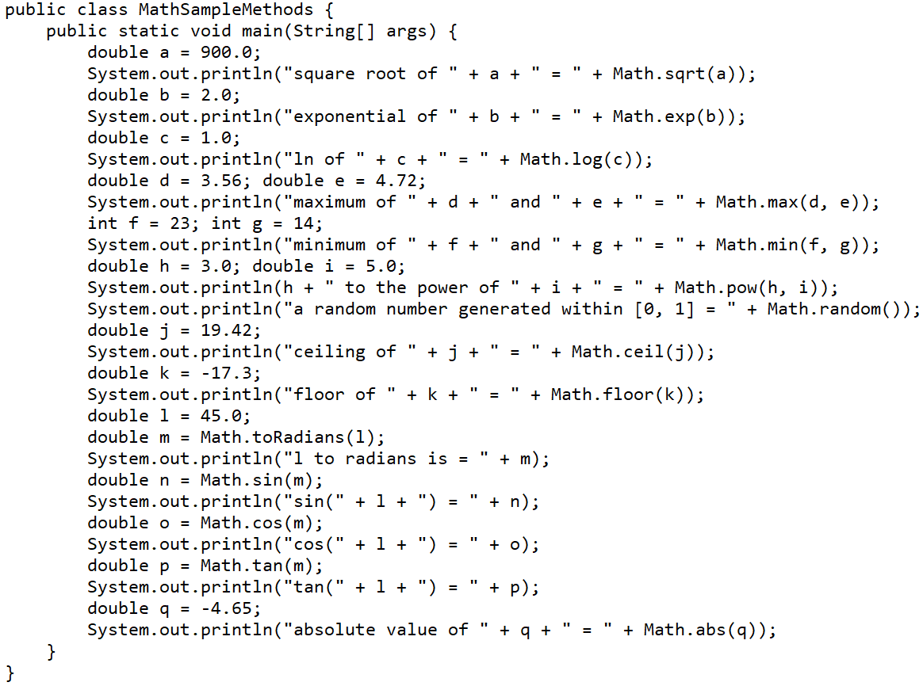
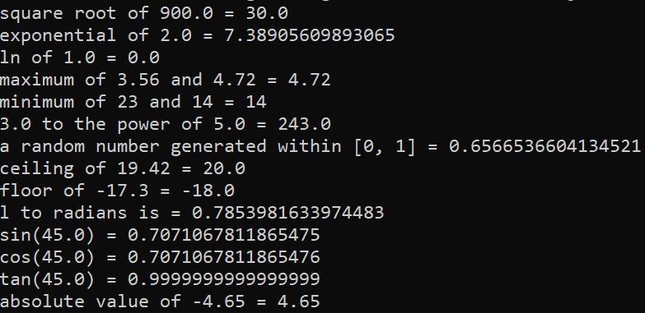
مثال استفاده از کلاس Math در Java
در کلاس MathSampleMethods زیر تعدادی از متدهای کتابخانه‌ی Math فراخوانی و مقادیرشان روی متغیرهای مختلف طبق خروجی داده شده چاپ می‌شود.
خروجی:

Slide 48
سربارگیری متدها
اغلب پیش می‌آید که نیاز داشته باشیم با گذراندن پارامترهای متفاوتی به یک متد نسخه های کمی متفاوت از آن ایجاد کنیم.
مثلا می‌توانید یک متد drawBox داشته باشید که به شما اجازه می‌دهد ارتفاع و عرض مشخصی را تعیین کنید، اما همچنین ممکن است بخواهید در نسخه‌ای یک کادر از اندازه ثابت ترسیم کنید. به بیان دیگر گاهی ممکن است بخواهید این مقادیر را مانندdrawBox(8, 10); خود تعیین کنید و گاهی ممکن است ارتفاع و عرض استاندارد مطلوب باشد که در این صورت drawBox(); را فراخوانی می‌کنید.
به ترکیبی از نام متد با تعداد، ترتیب و نوع پارامترهای ورودی آن امضای متد گفته می‌شود.
در Java امکان ایجاد چندین تعریف از متدها در درون یک کلاس وجود دارد، به شرط این که این متدها در امضا از هم متفاوت باشند. به این امر سربارگیری متدها گفته می‌شود.
سربارگیری متدها معمولا به منظور ایجاد چندین متد یا نام یکسان که کارهای مشترکی را روی انواع یا تعداد متفاوتی از آرگومان‌ها انجام می‌دهند صورت می‌پذیرد.

Slide 49
سربارگیری متدها
وقتی یک متد سربارگیری شده فراخوانی می‌شود کامپایلر متد متناسب را با تطبیق امضا تعیین می‌کند.
به عنوان مثال چنانچه در جدول متدهای متداول کلاس Math دیدیم متدهای max، min و abs سربارگیری شده‌اند.

Slide 50
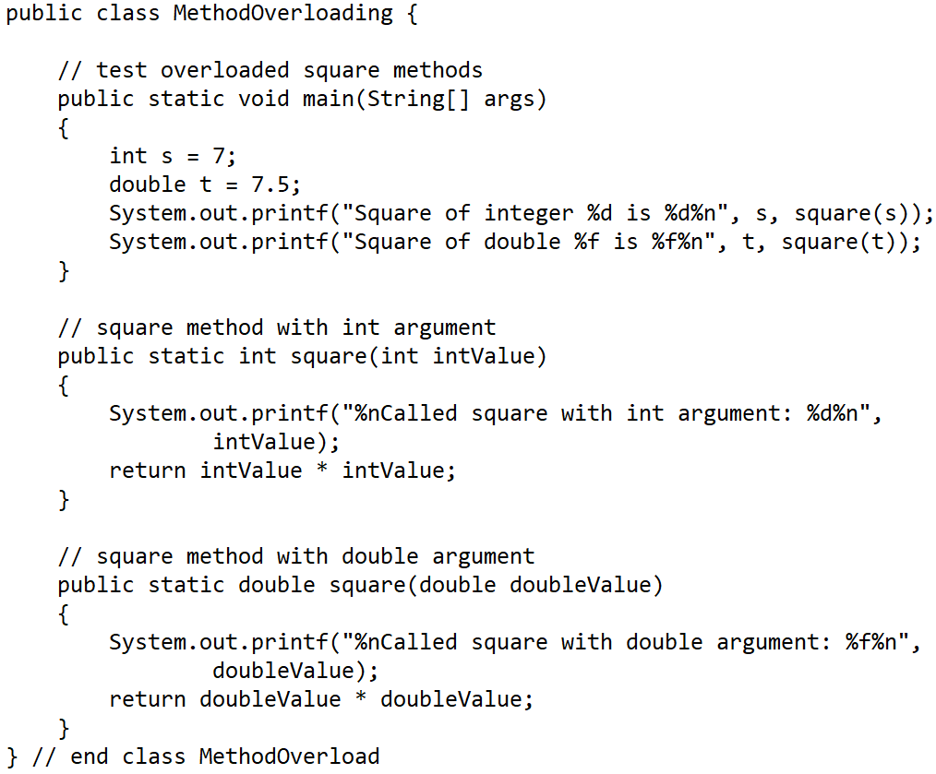
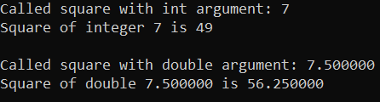
مثال سربارگیری متدها
خروجی:

Slide 51
سربارگیری متدها
برای سربارگیری یک متد، باید لیست آرگومان را تغییر داد، اگرچه می‌توان نوع بازگشتی را به هر چیزی تغییر داد.
مثال:
public int addnums(int a, int b) {
return a + b;
}
public double addnums(double a, double b) {
return a + b;
}
اگر فقط نوع بازگشتی متفاوت باشد، سربارگیری معتبر نیست.

